Slide 1
2 Esternalità: problemi e soluzioni

Slide 2
Introduzione alle esternalità: il riscaldamento globale
Nel 1997, i rappresentanti di oltre 170 paesi si sono incontrati a Kyoto, in Giappone, per negoziare un accordo internazionale (Protocollo di Kyoto) per limitare le emissioni di anidride carbonica.
Le emissioni di anidride carbonica contribuiscono al riscaldamento globale, che potrebbe causare danni enormi.
Il costo della riduzione dell’uso di combustibili fossili, soprattutto nei principali paesi industrializzati, è immenso: per gli Stati Uniti, circa il 10% del PIL.

Slide 3
Esternalità: problemi e soluzioni
Il riscaldamento globale è un classico esempio di esternalità, che è un tipo di fallimento del mercato.
Esternalità: le esternalità sorgono ogni volta che le azioni di una parte peggiorano o migliorano le condizioni di un’altra parte, senza che la prima debba sostenere un costo o ricevere un beneficio per ciò che ha fatto.
Fallimento del mercato: un problema che induce l’economia di mercato a generare un esito che non massimizza l’efficienza.

Slide 4
Esternalità negative
Esternalità di produzione negativa: situazione nella quale la produzione di un’impresa riduce il benessere di altri soggetti che l’impresa non compensa.
  Le emissioni di un impianto siderurgico, smaltite in un fiume, danneggiano i pescatori.
Esternalità di consumo negativa: situazione nella quale il consumo di un individuo riduce il benessere di altri, che non sono compensati da quell’individuo.
  Fumare al ristorante nuoce alla salute degli altri.

Slide 5
Costo marginale privato e sociale
Le esternalità di produzione negative introducono un cuneo tra costo marginale privato e sociale.
Costo marginale privato (CMP): il costo diretto per i produttori di produrre un’unità addizionale di un bene.
Costo marginale sociale (CMS): il costo marginale privato per i produttori più ogni altro costo associato con la produzione del bene ma imposto ad altri.
Il danno derivante dall’inquinamento è un costo di produzione imposto agli altri.

Slide 6
Economia delle esternalità di produzione negative: produzione di acciaio

Slide 7
Beneficio marginale privato e sociale
Le esternalità di consumo negative inseriscono un cuneo tra beneficio marginale privato e sociale.
Beneficio marginale privato (BMP): beneficio diretto che deriva ai consumatori dal consumo di un’unità addizionale di un bene.
Beneficio marginale sociale (BMS): il beneficio marginale privato per i consumatori meno i costi associati al consumo imposti ad altri.
Il danno arrecato alla salute o al piacere di pranzare al ristorante è il costo del fumo imposto ad altri.

Slide 8
Esternalità ed efficienza
In che modo le esternalità influenzano l’efficienza?
L’efficienza richiede che CMS = BMS.
Il mercato pone CMP = BMP.
Quando CMP = CMS e BMP = BMS, il mercato è efficiente.
Le esternalità di produzione o di consumo generano inefficienza, perché il CMP può essere diverso dal CMS, e può anche accadere che il BMP sia diverso dal BMS.

Slide 9
Esternalità positive
Le esternalità possono essere anche positive.
Esternalità di produzione positiva: si verifica quando la produzione di un’impresa aumenta il benessere di soggetti terzi, ma l’impresa non riceve da loro alcun compenso.
Esternalità di consumo positiva: si verifica quando il consumo di un individuo accresce il benessere di altri, ma questi ultimi non compensano in alcun modo quell’individuo.

Slide 10
Economia delle esternalità di produzione positive

Slide 11
La soluzione privata alle esternalità negative: internalizzazione
Le esternalità creano inefficienza perché una parte non paga per i costi, o non ottiene tutti i benefici (netti), derivanti dalle sue azioni.
La soluzione, perciò, è internalizzare le esternalità.
Internalizzazione delle esternalità: ha luogo quando, la contrattazione tra privati (o l’intervento pubblico) porta il prezzo per una parte a riflettere pienamente i costi o i benefici esterni generati dalle azioni di quella parte.
  I pescatori sono proprietari di un diritto di proprietà sul fiume o i pescatori potrebbero pagare il produttore di acciaio perché riduca la produzione.

Slide 12
La soluzione: pagamenti coasiani

Slide 13
La soluzione: il teorema di Coase
Il teorema di Coase afferma che i privati hanno la facoltà di risolvere il problema delle esternalità procedendo all’internalizzazione delle esternalità.
Teorema di Coase (Parte I): quando i diritti di proprietà sono ben definiti e la transazione priva di costi, la contrattazione tra la parte che crea l’esternalità e la parte che la subisce può condurre a una quantità di mercato socialmente ottima.
Teorema di Coase (Parte II): la soluzione efficiente per un’esternalità non dipende da come sono stati assegnati i diritti di proprietà, purché tali diritti siano stati assegnati.

Slide 14
I problemi posti dalle soluzioni coasiane
Le soluzioni coasiane presentano difficoltà di attuazione che rendono meno probabile il ricorso ad esse quando molte persone sono coinvolte.
Il problema dell’attribuzione di responsabilità: il primo problema è stabilire di chi è la “colpa”. I pescatori dovranno pagare l’impianto siderurgico perché non inquini? Oppure l’impianto dovrà pagare per inquinare?
Il problema di holdout: la condivisione di diritti di proprietà dà a ogni proprietario un potere su tutti gli altri. Ognuno ha diritto di veto e, così, molti pretendono risarcimenti enormi.

Slide 15
I problemi della soluzione coasiana
Il problema del free rider: quando un investimento ha un costo personale ma un beneficio comune, gli individui tenderanno a sottoinvestire. Gli individui possono non voler pagare quanto basterebbe per ridurre l’inquinamento.
Costi di transazione e problemi di contrattazione: è difficile negoziare quando, su uno o su entrambi i lati, il numero degli individui è molto alto.
  Casi di esternalità come il riscaldamento globale richiedono, su un lato, l’aggregazione di interessi potenzialmente divergenti di miliardi di parti.

Slide 16
Rimedi alle esternalità da parte del settore pubblico
Per risolvere i problemi associati alle esternalità negative, i policy maker pubblici ricorrono a tre tipi di rimedi:
Tassazione correttiva per scoraggiare l’uso
Sussidi per incoraggiare l’uso
Regolamentazione per modificare direttamente l’uso.

Slide 17
Imposte e sussidi correttivi
Le imposte e i sussidi cambiano il costo o il beneficio marginale privato senza influenzare il costo o il beneficio marginale sociale.
Per questo possono essere usati per internalizzare le esternalità.
Le imposte che correggono le esternalità sono chiamate “imposte pigouviane”, da A.C. Pigou.

Slide 18
Tassazione correttiva

Slide 19
Sussidi correttivi

Slide 20
Regolamentazione
In un mondo ideale, la tassazione pigouviana e la regolamentazione sarebbero identiche.
La regolamentazione è stata la scelta tradizionalmente adottata per affrontare le esternalità ambientali in tutto il mondo.
In pratica, alcune complicazioni possono rendere le imposte un mezzo più efficace per affrontare le esternalità.

Slide 21
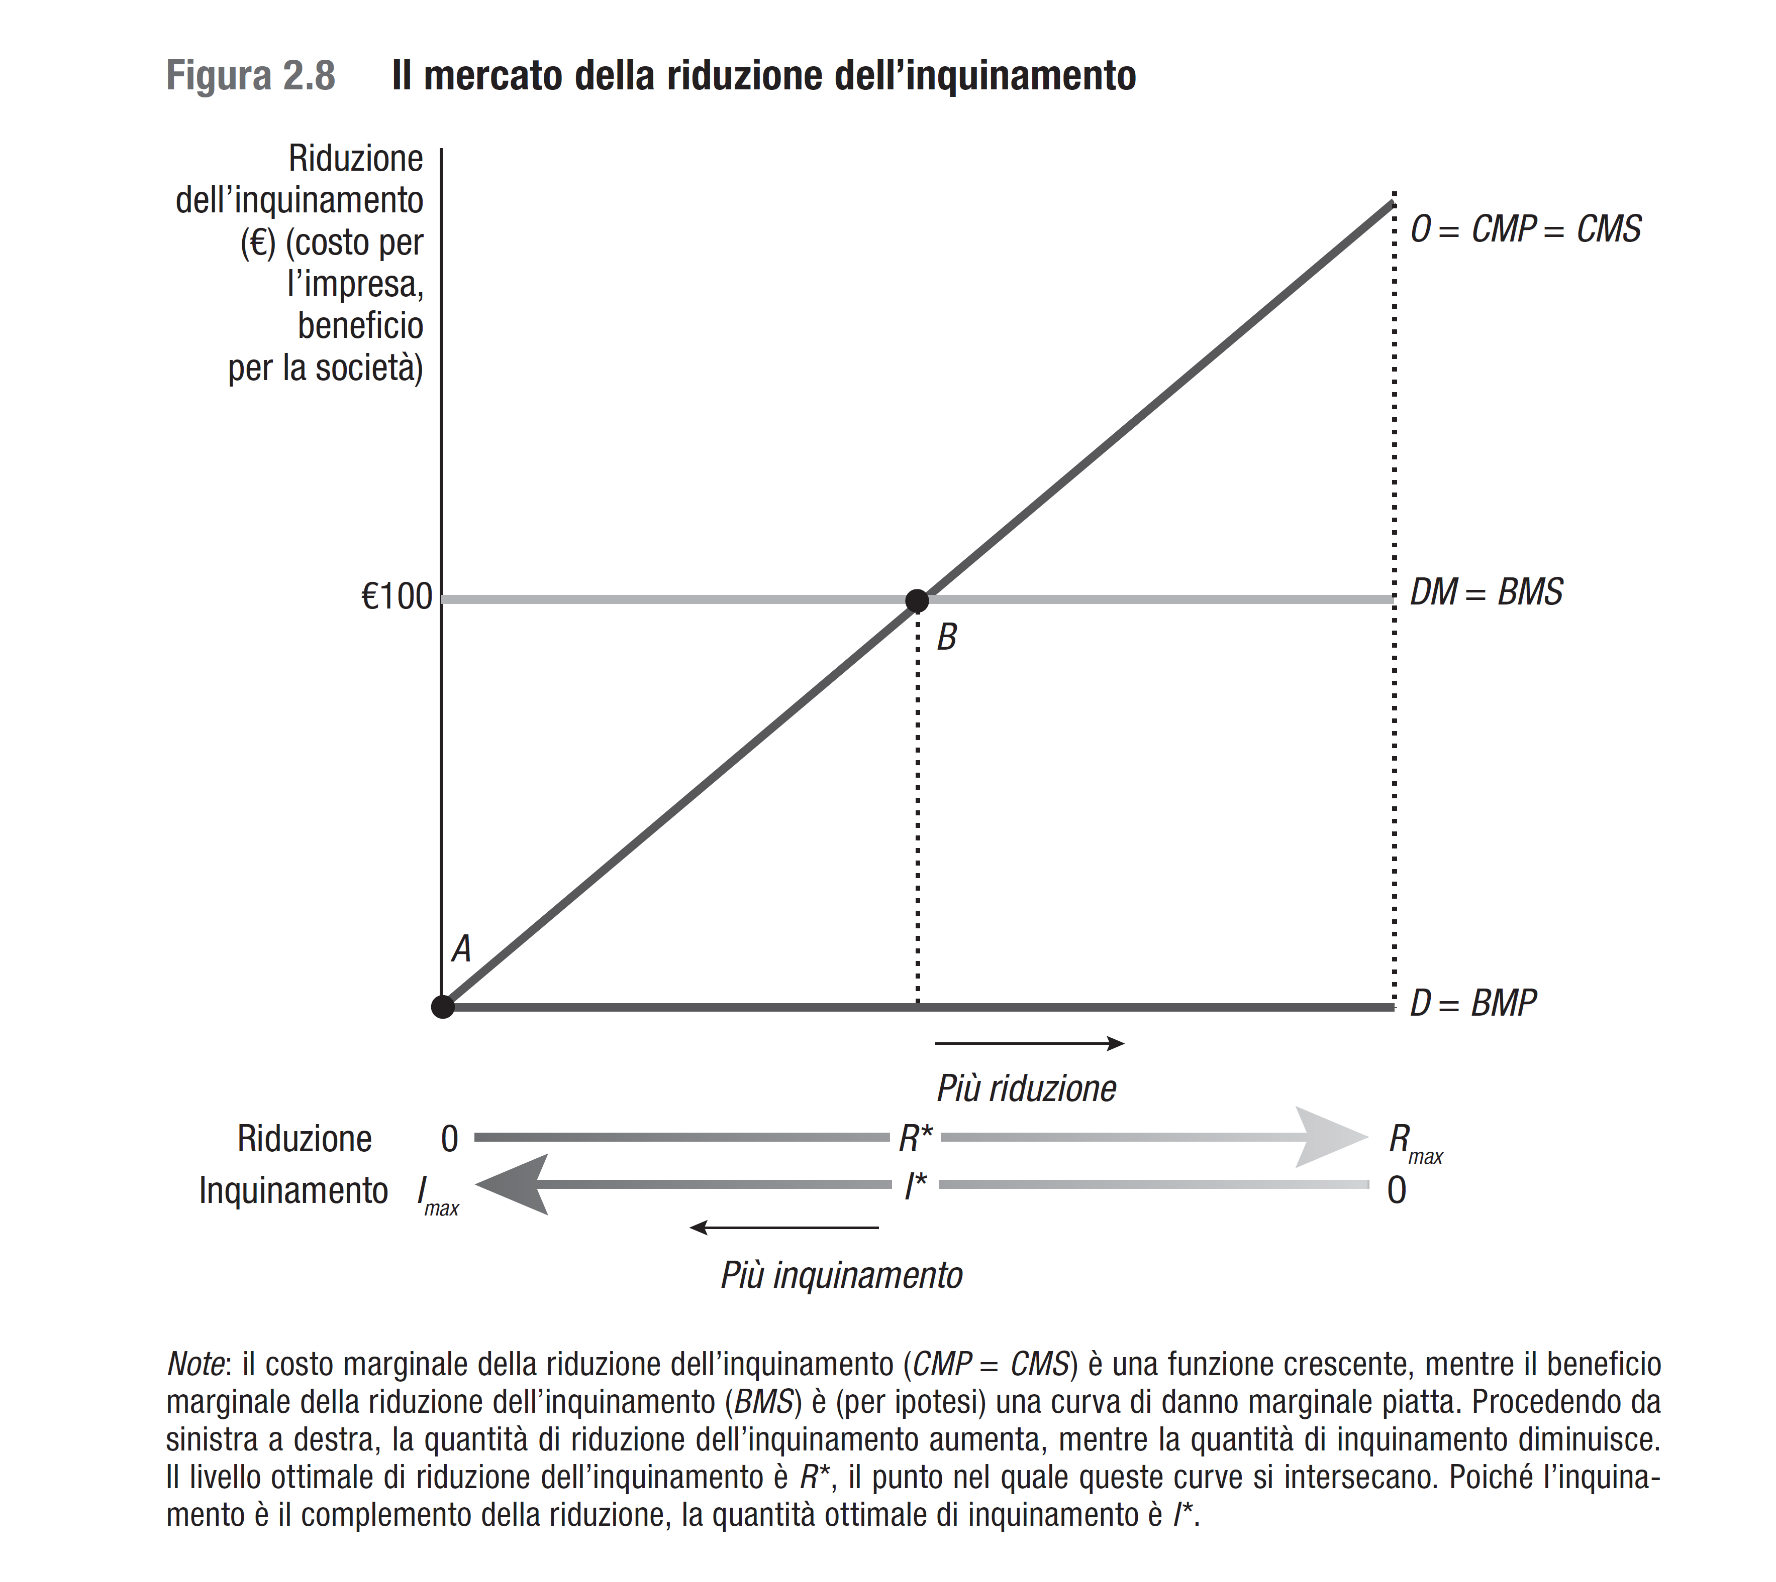
Approccio di prezzo e approccio quantitativo: il modello base

Slide 22
Impianti multipli con costi di riduzione differenti

Slide 23
Regolamentazione di prezzo (imposte) e di quantità
Differenze tra regolamentazione di prezzo e di quantità.
La regolamentazione di quantità ignora il fatto che gli impianti hanno differenti costi marginali di riduzione dell’inquinamento.
Le imposte pigouviane determinano una produzione efficiente aumentando il costo dell’input dell’entità del suo danno esterno e quindi portano i costi marginali privati al livello dei costi marginali sociali.
Le imposte sono preferite alla regolamentazione quantitativa, con equa distribuzione di riduzioni tra gli impianti, perché danno agli impianti più flessibilità, permettendo la scelta del livello efficiente.

Slide 24
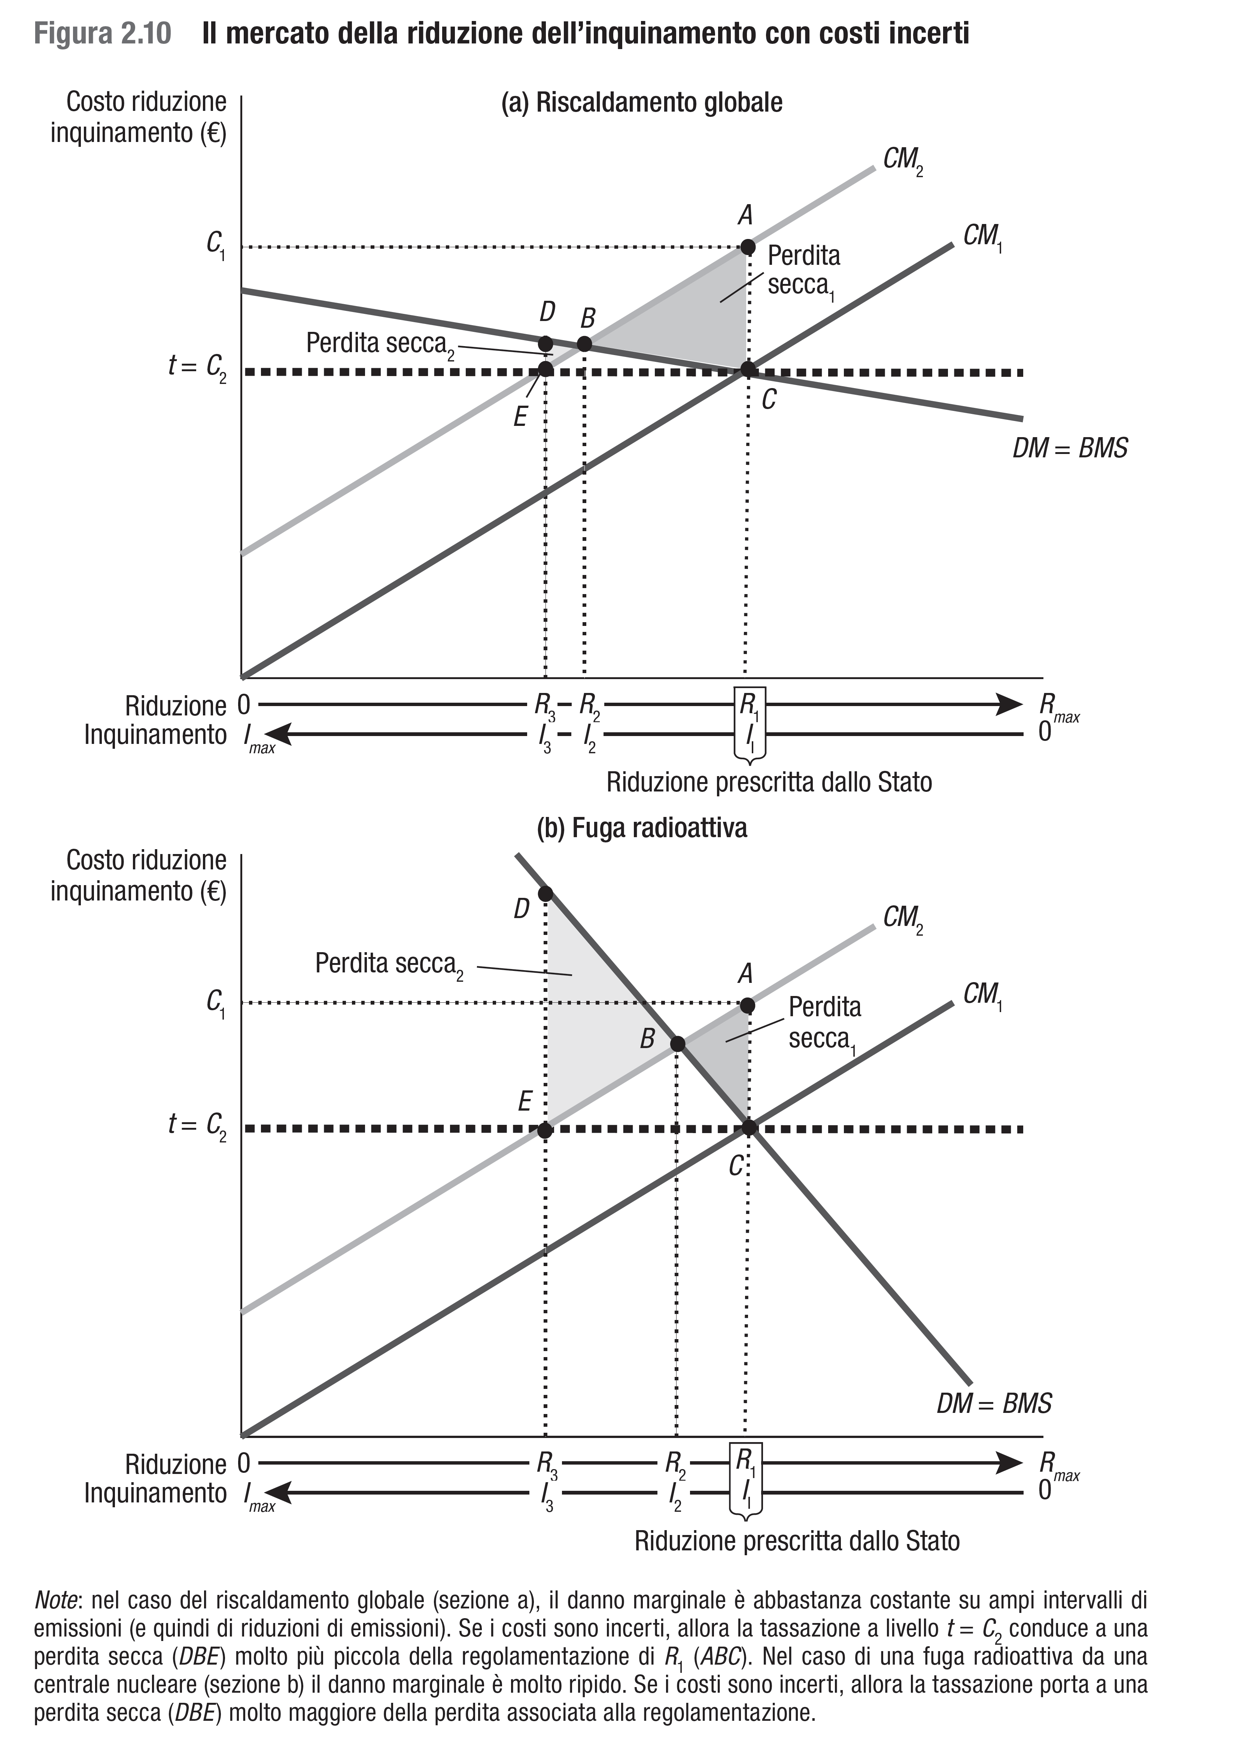
Incertezza sui costi di riduzione

Slide 25
Incertezza sui costi di riduzione
La scelta dello strumento dipende dal prevalere nello Stato della volontà di ridurre l’inquinamento fino al livello ottimale o di minimizzare i costi.
La regolamentazione della quantità assicura il conseguimento dell’ammontare di riduzione che si desidera, indipendentemente dal costo. É il modo migliore di procedere se è cruciale raggiungere un ammontare esatto.
La regolamentazione del prezzo attraverso l’imposta assicura che il costo di riduzione non superi mai il livello dell’imposta, ma lascia incerta la quantità di riduzione. Le imprese non ridurranno mai l’inquinamento al di là del punto in cui le riduzioni costano più delle imposte dovute, ovvero il punto in cui l’imposta interseca la loro vera curva di costo marginale.
  Se I costi marginali risultano più alti di quanto previsto, le imprese non dovranno fare altro che impegnarsi di meno sul fronte della riduzione dell’inquinamento

Slide 26
Incertezza sui costi di riduzione : implicazioni per la scelta degli strumenti
Usare le imposte porta a costi più bassi …
… ma a un minor controllo sull’ammontare della riduzione dell’inquinamento.
La scelta dello strumento dipende dal prevalere nello Stato della volontà di ridurre l’inquinamento fino al livello ottimale o di minimizzare i costi.

Slide 27
Conclusioni
Le esternalità sorgono quando le azioni di una parte influenzano il benessere di un’altra parte, e la prima non compensa pienamente l’altra per questo effetto.
Tra le domande fondamentali poste dalla scienza delle finanze, le esternalità sono la classica risposta alla domanda “quando” : se le esternalità sono presenti, il mercato ha fallito e l’intervento è potenzialmente giustificato.

Slide 28
Conclusioni
Ciò naturalmente conduce a un’altra domanda della scienza delle finanze: “come?”.
Due sono le soluzioni:
  Misure basate sul prezzo (imposte e sussidi)
  Misure basate sulla quantità (regolazione)
Quale di questi metodi condurrà all’esito più efficiente? Dipende da fattori quali l’eterogeneità delle imprese oggetto di intervento, la flessibilità incorporata nella regolazione quantitativa e l’incertezza sui costi di riduzione dell’esternalità.

